Slide 1

SQL
Anton Ivaneichyk

Slide 2
Co to jest SQL?
SQL to standardowy język do przechowywania, manipulowania i wyszukiwania danych w bazach danych.
Możesz nauczyć się sql na tych stronach:
https://www.w3schools.com/sql/default.asp
https://www.samouczekprogramisty.pl/kurs-sql/
https://dbadmin.net.pl/kurs-sql-wprowadzenie-srodowisko/

Slide 3
Dzisiaj powiem ci, jak poprawnie używać SQL w aplikacji XMPP. Nauczysz się również dzisiaj:
Co to jest: Normalizacja Baz Danych
Rodzaje zmiennych: char, varchar, int i inne
Co to jest: INSERT, UPDATE, DELETE
Co to jest: GRANT, REVOKE, DENY
Klucze w SQL oraz co to jest: CHARACTER SET, COLLATE
Co to jest: CREATE, DROP, ALTER
Złączenia - łączenie tabel SQL

Slide 4

Zacznijmy od normalizacji baz danych

Slide 5
Wszystkie bazy danych są podzielone na 2 typy: relacyjne, a nierelacyjne.
Nierelacyjna baza danych to baza danych, która nie korzysta ze schematu tabelarycznego wierszy i kolumn znalezionych w większości tradycyjnych systemów baz danych. Zamiast tego nierelacyjne bazy danych używają modelu magazynu zoptymalizowanego pod kątem określonych wymagań dotyczących typu przechowywanych danych.
Relacyjna baza danych to rodzaj bazy danych, który pozwala przechowywać powiązane ze sobą elementy danych i zapewnia do nich dostęp. Relacyjne bazy danych są oparte na modelu relacyjnym — jest to prosty i intuicyjny sposób przedstawiania danych w tabelach.

Slide 6
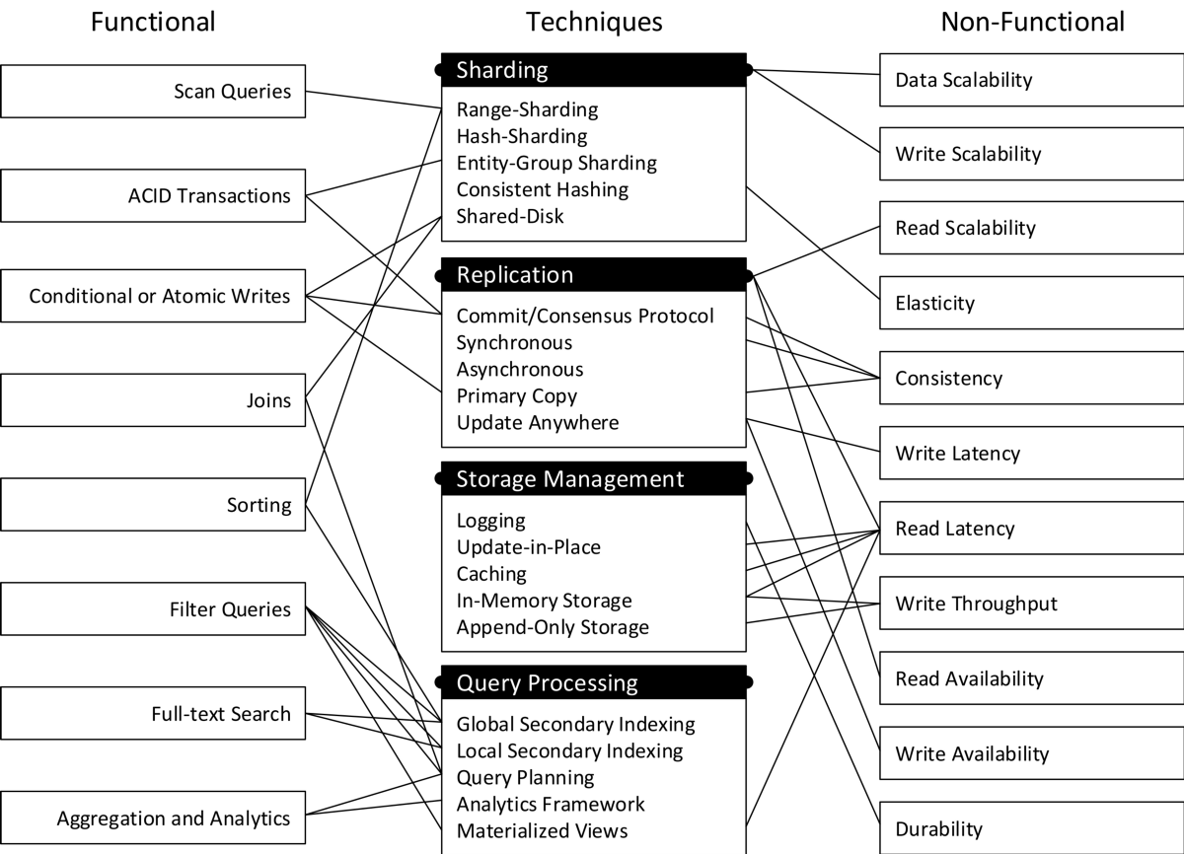
Nierelacyjna baza danych

Slide 7
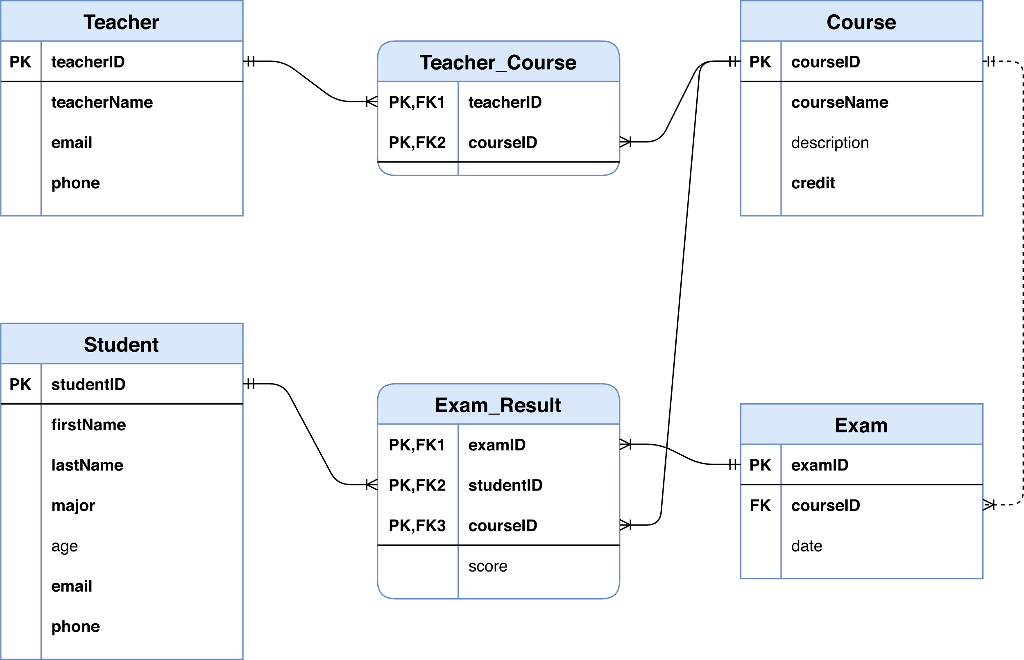
Relacyjna baza danych

Slide 8
Po co normalizować bazę danych?
Faktem jest, że nadmiarowość danych stwarza warunki do pojawienia się różnych anomalii, zmniejsza produktywność i sprawia, że ​​zarządzanie danymi jest nieelastyczne i mało wygodne. Z tego możemy wywnioskować, że normalizacja jest potrzebna dla:
Eliminacja anomalii
Ulepszenia w wydajności
Poprawa łatwości zarządzania danymi

Slide 9
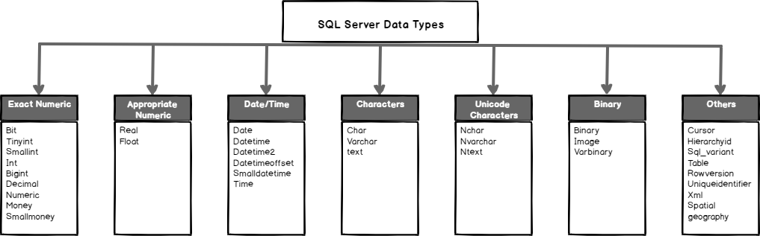
Rodzaje zmiennych w sql

Slide 10
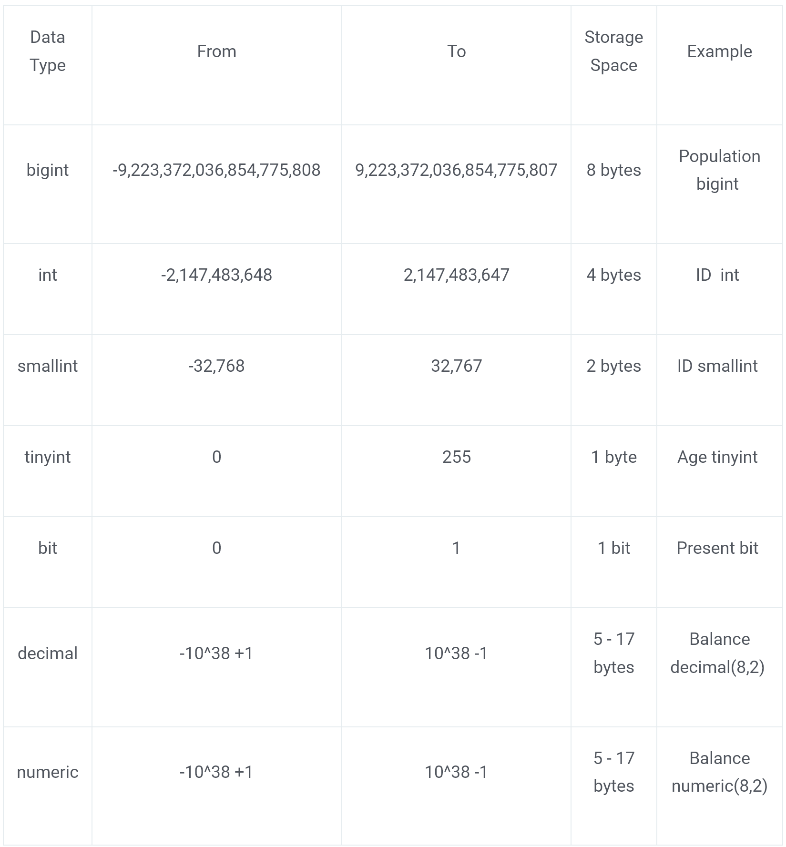
Liczbowe typy danych

Slide 11
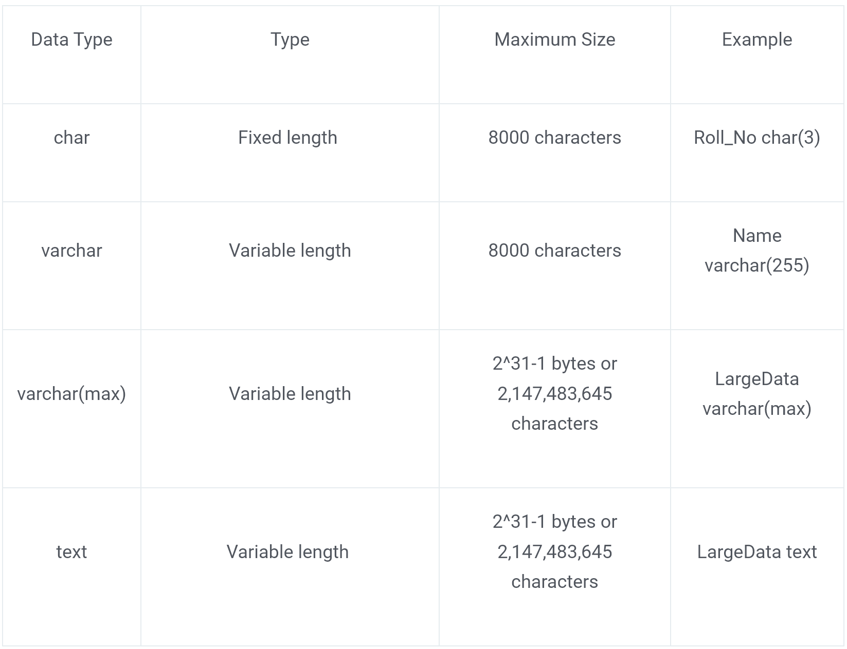
Typy danych string

Slide 12
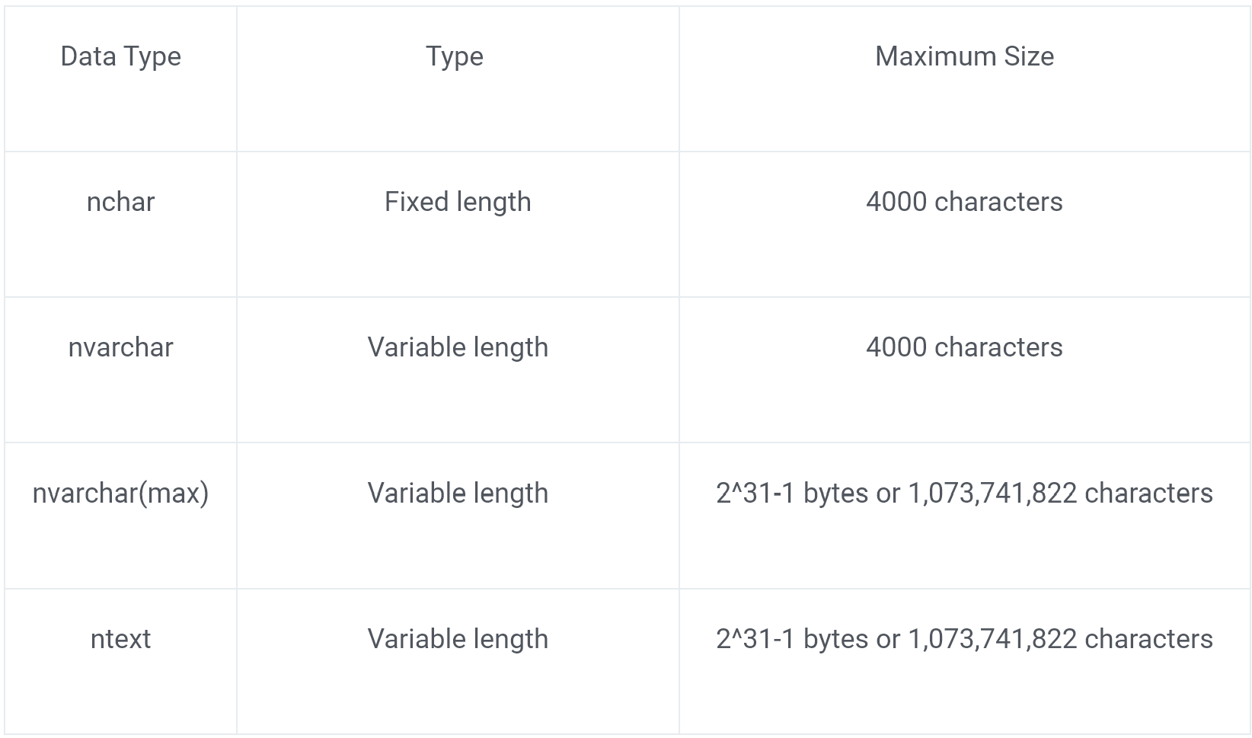
Typy danych string Unicode
Te typy danych są podobne do typów danych string, ale każdy znak Unicode zajmuje dwa bajty przestrzeni dyskowej, podczas gdy każdy znak inny niż Unicode zajmuje jeden bajt przestrzeni dyskowej. Znaki Unicode wymagają dwukrotnie większej przestrzeni dyskowej, ponieważ każdy znak jest konwertowany na liczbę 16-bitową, którą można łatwo przechowywać w dowolnym systemie komputerowym. Ma to kluczowe znaczenie, ponieważ usuwa barierę językową w świecie rzeczywistym, kodując każdy znak przy użyciu jednolitego standardu.

Slide 13
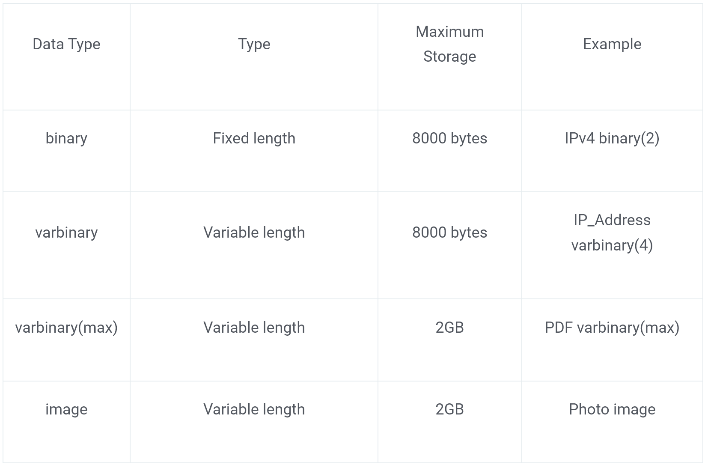
Typy danych binarnych
Te typy danych służą do przechowywania nieprzetworzonych danych, takich jak adresy IP. Znaki w danych są reprezentowane w formacie szesnastkowym. Każdy znak może przyjąć dowolną wartość od zera do dziewięciu, A, B, C, D, E i F.
Powinieneś używać „binarnego”, gdy wszystkie przechowywane dane mają tę samą jednolitą długość.
Każdy atrybut z typem danych binarny jest zdefiniowany jako „atrybut binarny (n)”, gdzie n jest długością danych.
Typ danych „varbinary” powinien być używany, gdy długość danych jest zmienna.
Na przykład, aby zapisać atrybut adresu IP, możesz użyć „varbinary(n)”, gdzie n określa maksymalną długość danych.
Możesz użyć typu danych „varbinary(max)” do przechowywania danych o długości przekraczającej 8000 bajtów.
Ten typ danych może być używany do przechowywania różnych typów danych, takich jak obrazy, dokumenty PDF i pliki MS Word.
Typ danych „image” służy do przechowywania wszelkiego rodzaju plików graficznych, takich jak zdjęcia i grafiki w formacie JPEG i GIF.

Slide 14
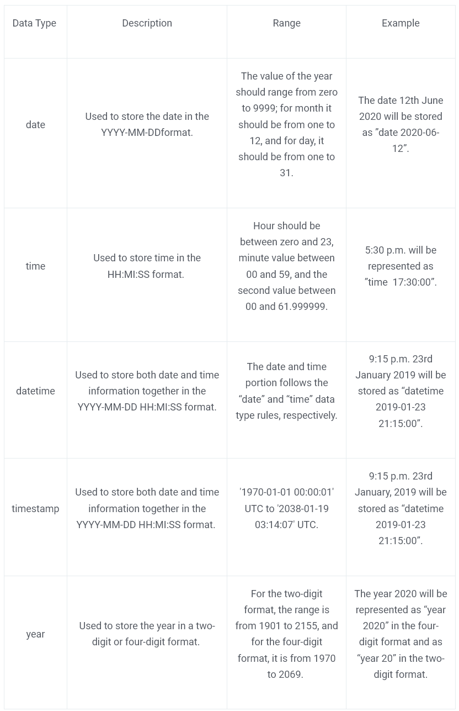
Typy danych daty i godziny

Slide 15

Różne instrukcji sql
A teraz porozmawiajmy o różnych instrukcjach w sql

Slide 16
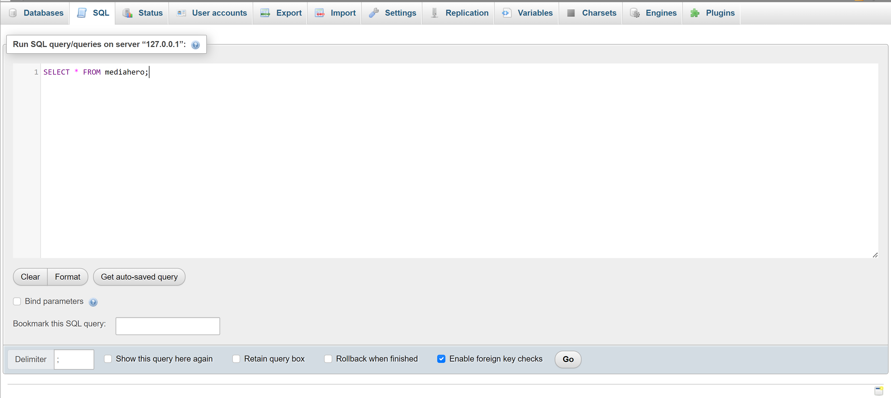
Instrukcja SQL SELECT
Instrukcja SELECT służy do wybierania danych z bazy danych. Zwrócone dane są przechowywane w tabeli wyników, zwanej zestawem wyników.
Jeśli chcesz wybrać wszystkie pola dostępne w tabeli, użyj następującej składni:

Slide 17
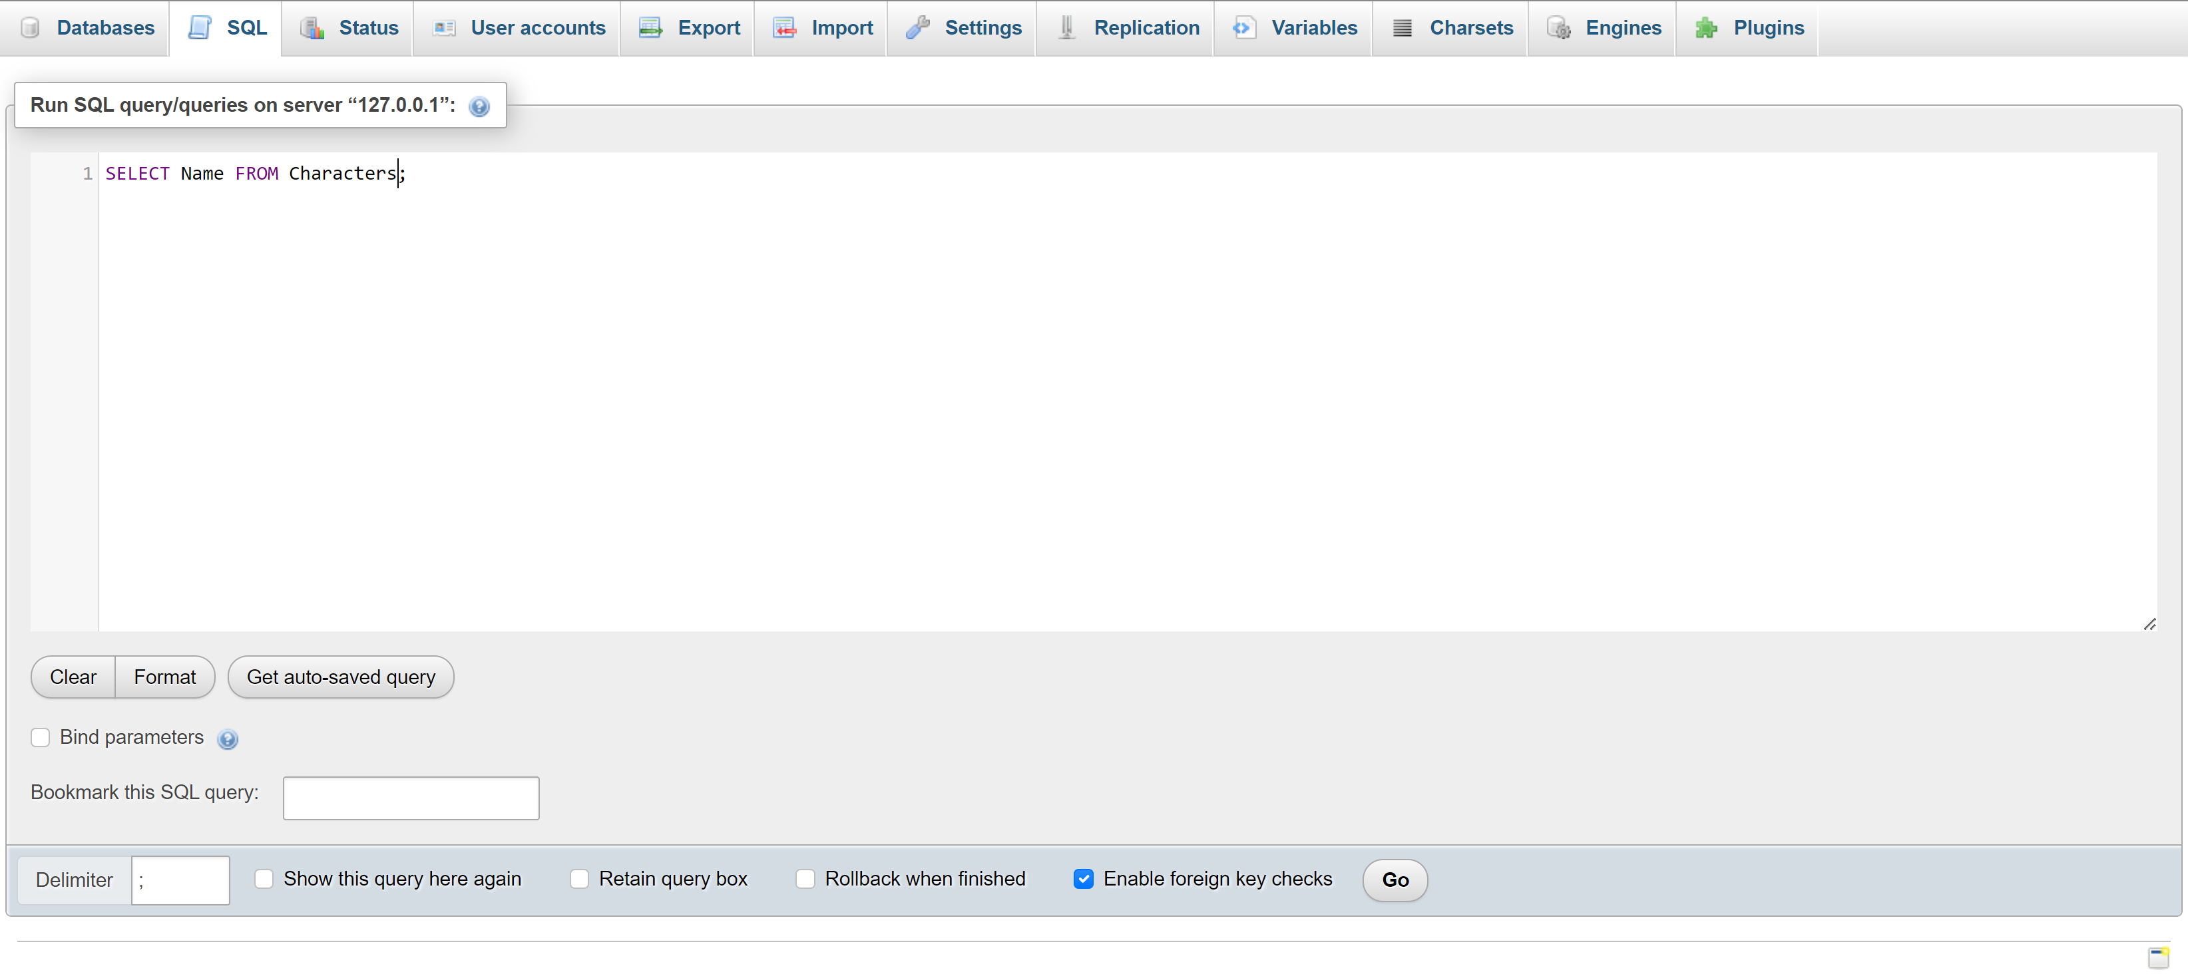
Instrukcja SQL SELECT DISTINCT
Instrukcja SELECT DISTINCT służy do zwracania tylko odrębnych (różnych) wartości.
Wewnątrz tabeli kolumna często zawiera wiele zduplikowanych wartości; a czasami chcesz tylko wymienić różne (odrębne) wartości.
Poniższa instrukcja SQL wybiera wszystkie (w tym duplikaty) wartości z kolumny „Name” w tabeli „Characters”:

Slide 18
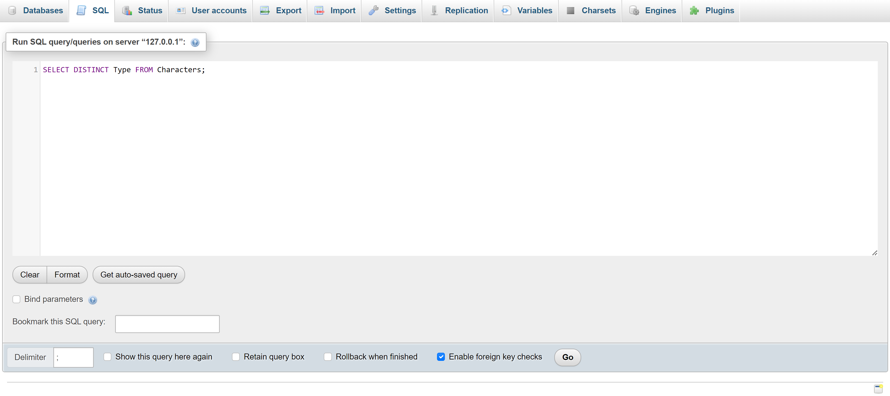
SELECT DISTINCT Przykład
Poniższa instrukcja SQL wybiera tylko wartości DISTINCT z kolumny „Type” w tabeli „ Characters”:

Slide 19
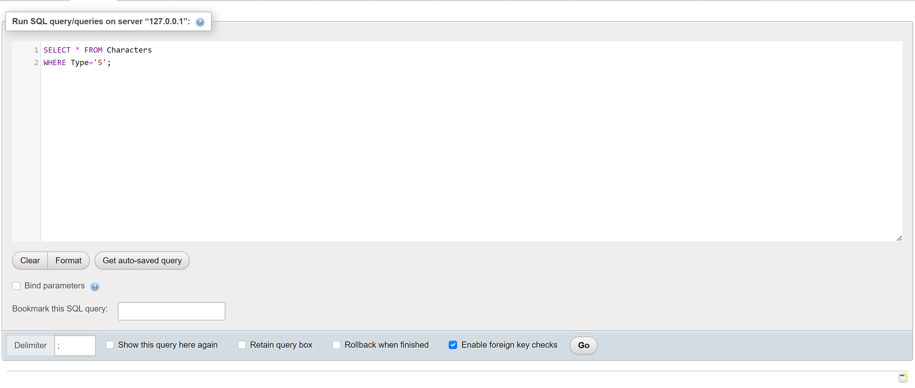
Klauzula SQL WHERE
Klauzula WHERE służy do filtrowania rekordów.
Służy do wyodrębniania tylko tych rekordów, które spełniają określony warunek.
Uwaga: klauzula WHERE jest używana nie tylko w SELECT instrukcjach, ale także w UPDATE, DELETE, itd.!
Poniższa instrukcja SQL wybiera wszystkich z Typem „5” w tabeli „Characters”:

Slide 20
Operatory SQL AND, OR i NOT
Klauzula WHERE może być łączona z operatorami AND, OR, i NOT.
Operatory AND i OR służą do filtrowania rekordów na podstawie więcej niż jednego warunku:
Operator AND wyświetla rekord, jeśli wszystkie warunki oddzielone znakiem AND są PRAWDĄ.
Operator OR wyświetla rekord, jeśli którykolwiek z warunków oddzielonych znakiem OR jest PRAWDA.
Operator NOT wyświetla rekord, jeśli warunek(y) NIE JEST PRAWDA.

Slide 21
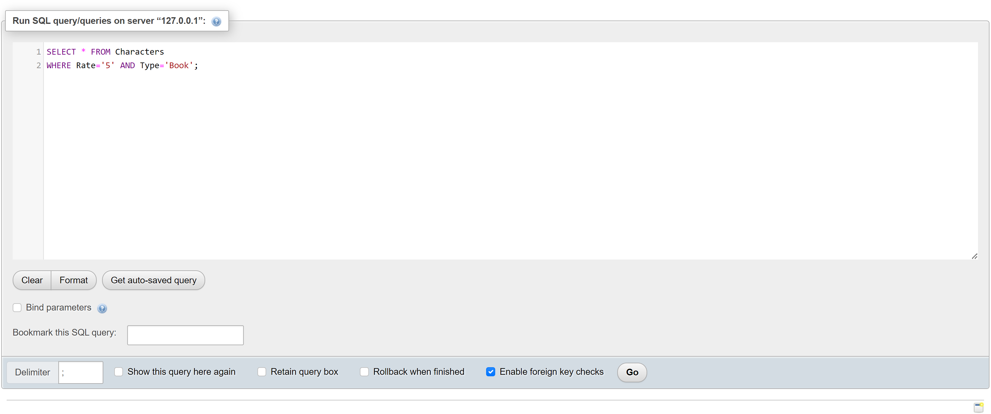
Operator SQL AND
Poniższa instrukcja SQL wybiera wszystkie pola z „Characters”, gdzie Rate to „5” ORAZ Type to „Book”:

Slide 22
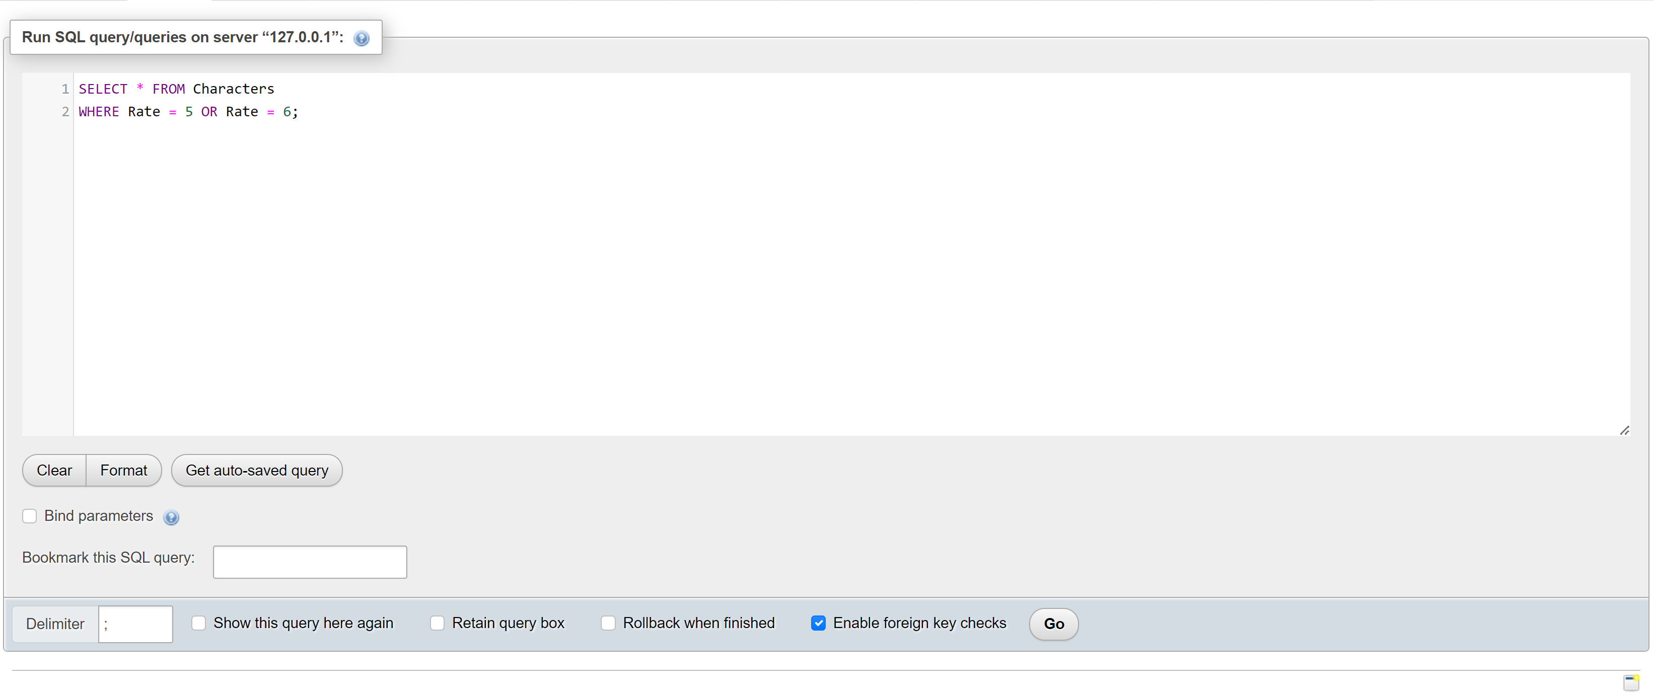
Operator SQL or
Poniższa instrukcja SQL wybiera wszystkie pola z „Characters”, gdzie Rate to „6” LUB „5”:

Slide 23
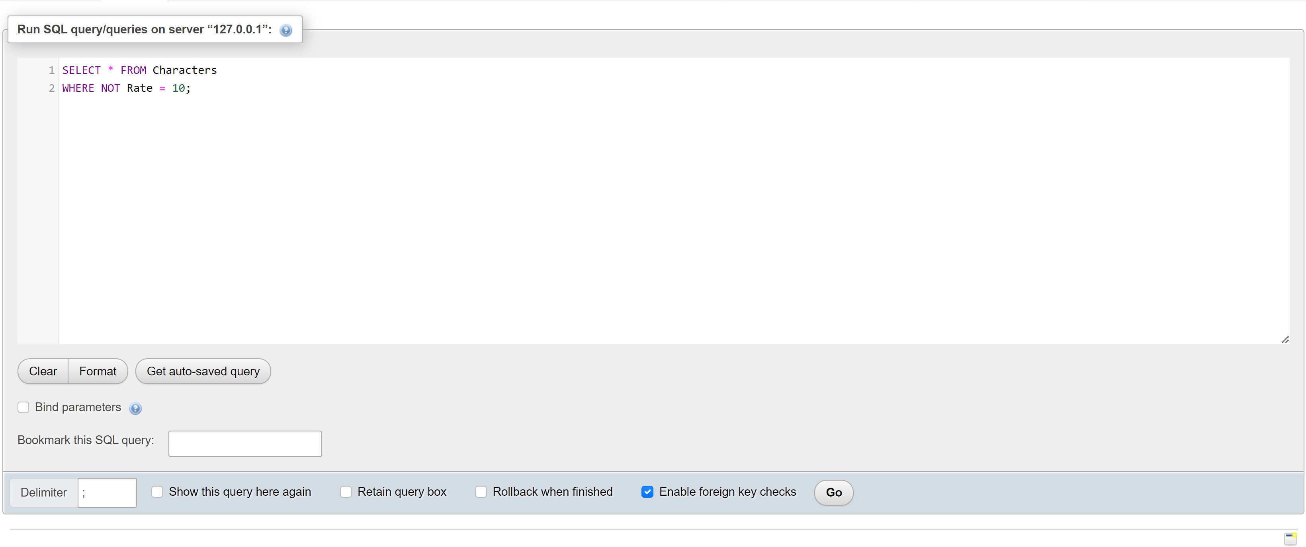
Operator SQL not
Poniższa instrukcja SQL wybiera wszystkie pola z „Characters”, gdzie Rate to NIE „10”:

Slide 24
Słowo kluczowe SQL ORDER BY
Słowo kluczowe ORDER BY służy do sortowania zestawu wyników w porządku rosnącym lub malejącym
Słowo kluczowe ORDER BY domyślnie sortuje rekordy w porządku rosnącym. Aby posortować rekordy w kolejności malejącej, użyj DESC

Slide 25
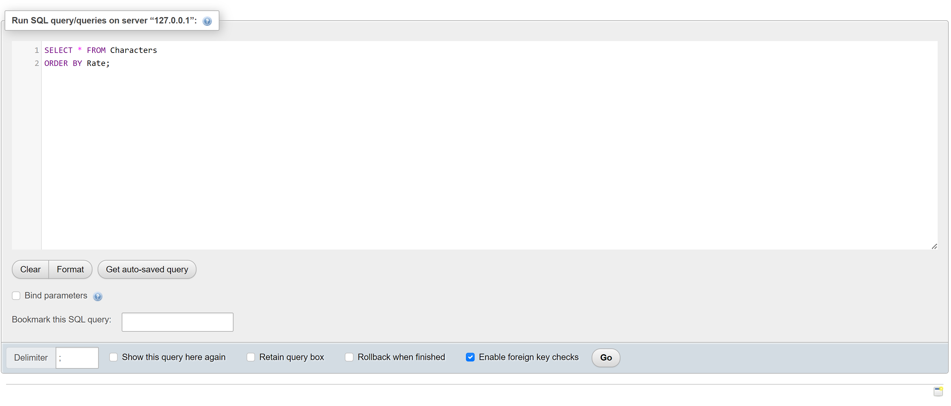
ORDER BY Przykład
Poniższa instrukcja SQL wybiera wszystkich z tabeli „Characterts”, posortowanych według kolumny „Rate”:

Slide 26
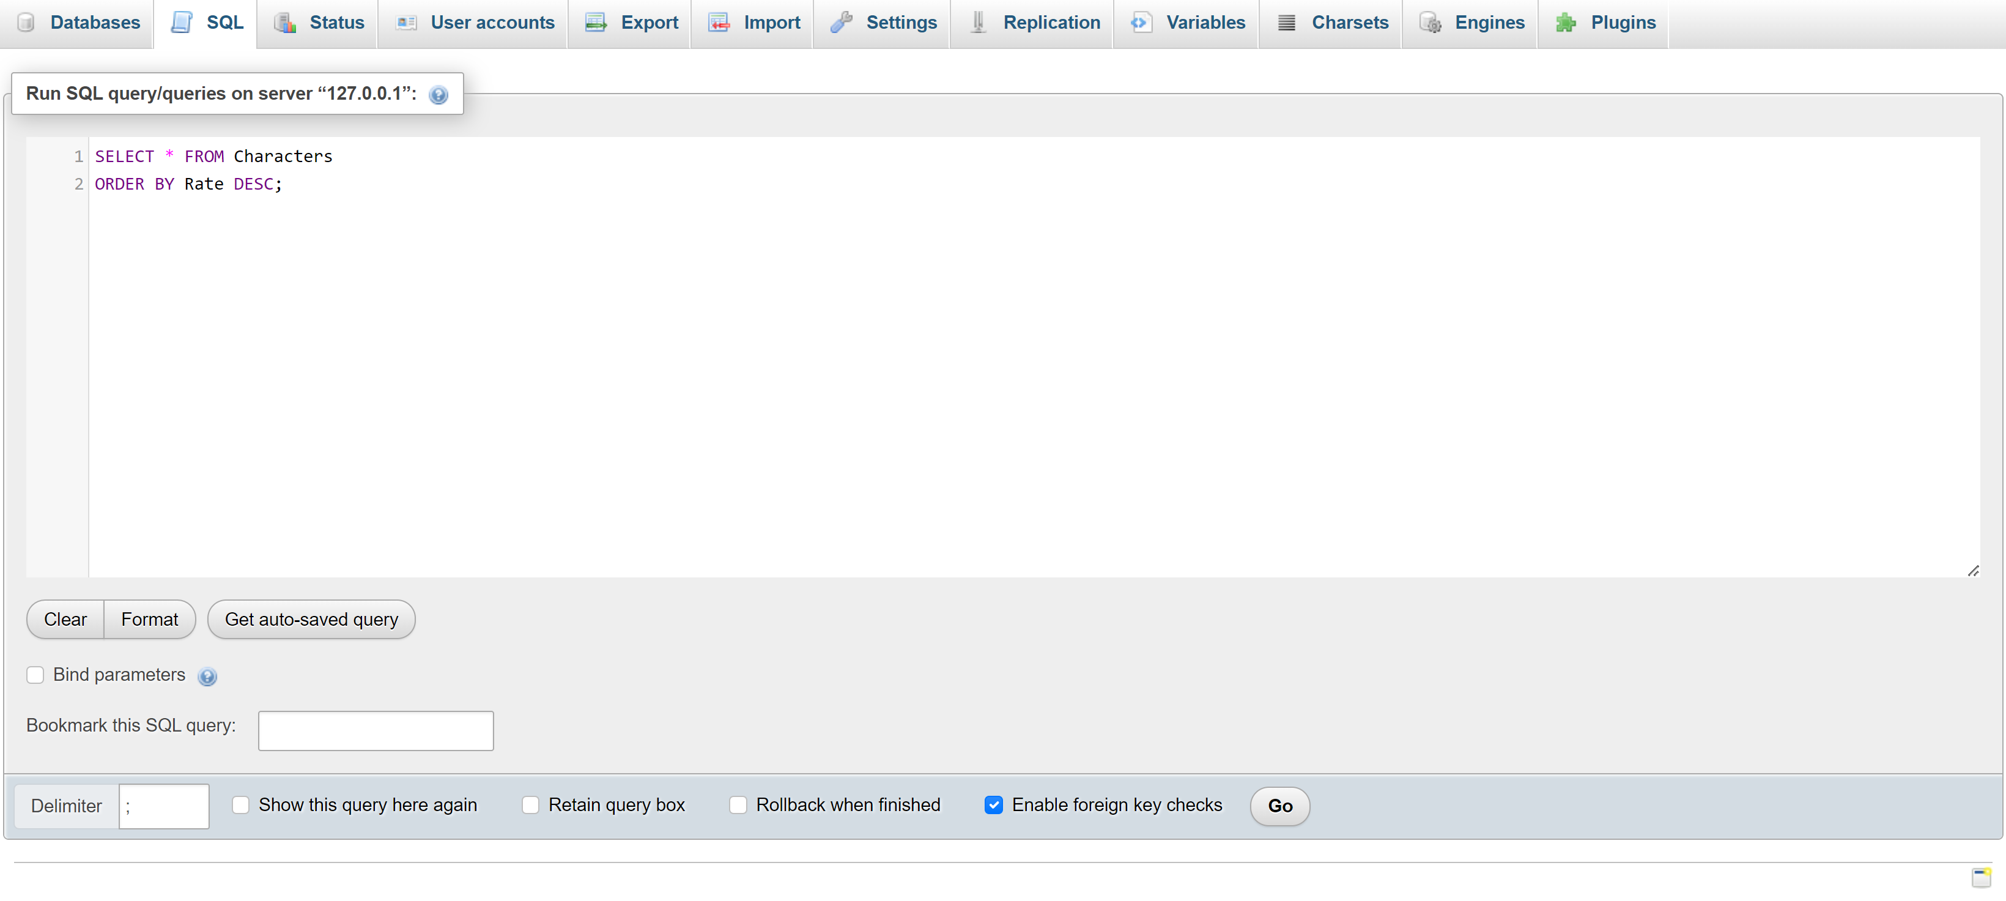
ORDER BY DESC przykład
Poniższa instrukcja SQL wybiera wszystkich z tabeli „Characters”, posortowanych DESCENDING według kolumny „Rate”:

Slide 27
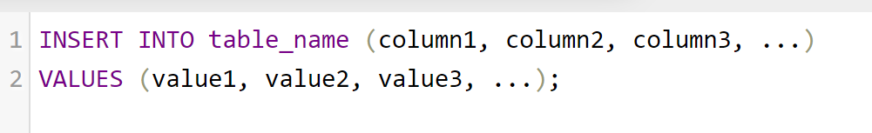
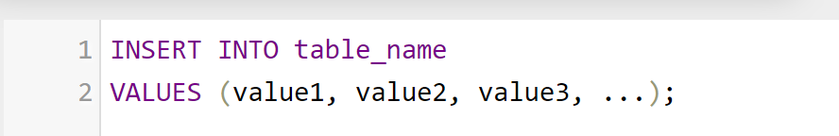
Instrukcja SQL INSERT INTO
Instrukcja INSERT INTO służy do wstawiania nowych rekordów do tabeli.
Oświadczenie można napisać INSERT INTO na dwa sposoby:
Jeśli dodajesz wartości dla wszystkich kolumn tabeli, nie musisz określać nazw kolumn w zapytaniu SQL. Należy jednak upewnić się, że kolejność wartości jest taka sama jak w kolumnach w tabeli. Tutaj INSERT INTO składnia byłaby następująca:
Określ zarówno nazwy kolumn, jak i wartości, które mają zostać wstawione:

Slide 28
Co to jest wartość NULL?
Pole z wartością NULL jest polem bez wartości.
Jeżeli pole w tabeli jest opcjonalne, istnieje możliwość wstawienia nowego rekordu lub aktualizacji rekordu bez dodawania wartości do tego pola. Następnie pole zostanie zapisane z wartością NULL.
Uwaga: Wartość NULL różni się od wartości zerowej lub pola zawierającego spacje. Pole z wartością NULL to takie, które pozostało puste podczas tworzenia rekordu!

Slide 29

Jak przetestować wartości NULL?
Nie jest możliwe testowanie wartości NULL za pomocą operatorów porównania, takich jak =, < lub <>.
Zamiast tego będziemy musieli użyć operatorów IS NULL i IS NOT NULL.

